Slide 1


Relevamiento de Activos y Pasivos Externos
Bienvenidos
Seminario sobre el Nuevo
Relevamiento de
Activos y Pasivos Externos
Expositores: ESTUDIO CARBALLEIRO
Despachantes de Aduana & Asesores de Normativa Cambiaria
Tel. /Fax.: (54-11) 4343-7525 / 4334-2740
Consultas: @mail: rcarballeiro@carballeiro.com
www.carballeiro.com
www.6401.com.ar

Slide 2
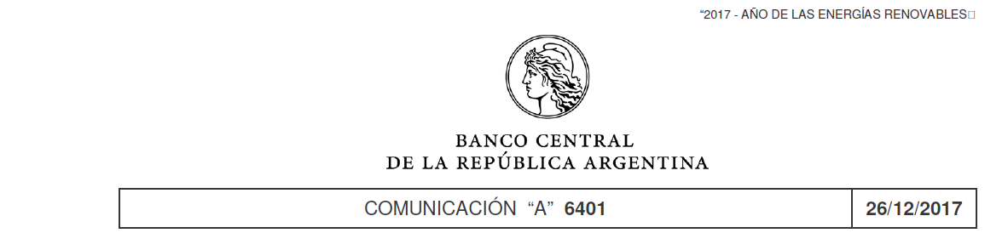

Relevamiento de Activos y Pasivos Externos

Slide 3
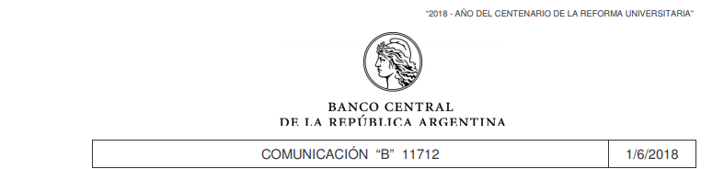
Relevamiento de Activos y Pasivos Externos
A través de la comunicación B 11712 se dieron a conocer las principales características del relevamiento de activos y pasivos externos, entre ellas:
A partir del 01/06/2018, el declarante puede ingresar con clave fiscal nivel 3 a la página web de la Administración Federal de Ingresos Públicos (www.afip.gob.ar) y dar de alta el servicio BCRA – Relevamiento de activos y pasivos externos.
Las declaraciones se realizan exclusivamente a través del servicio AFIP, pudiendo completar y remitir la información vía los formularios electrónicos de carga o mediante carga masiva de datos.
Para completar los datos requeridos se debe consultar los siguientes documentos:
• Manual de usuario | Definiciones y aclaraciones necesarias para la correcta carga de los datos.
• Formato de tablas | Se especifican los formatos de las tablas a remitir en caso de que se remitan vía carga masiva.

Slide 4
Relevamiento de Activos y Pasivos Externos
Fechas de vencimiento para la presentación de la información: Los vencimientos se rigen de acuerdo a lo dispuesto en el punto 6 del Anexo de la Comunicación “A” 6401. En el caso que un vencimiento se corresponda con un día no hábil, el mismo se trasladará al día hábil inmediato posterior.
Las fechas de vencimiento para la presentación de los datos son de 45 días corridos para las declaraciones trimestrales y 180 días corridos para las declaraciones anuales.
En el caso particular de la información correspondiente al año 2017 y los trimestrales de 2018, las fechas de vencimiento son las siguientes:
Muestra principal
Anual 2017: 31/08/2018 (Actualizado por Comunicación B 11729)
Primer trimestre de 2018: 13/11/2018 (Actualizado por Com B 11754)
Segundo trimestre de 2018: 14/12/2018 (Actualizado por Com B 11754)
Tercer Trimestre de 2018: 15/01/2019 (Actualizado por Com B 11754)
Cuatro Trimestre de 2018: 14/02/2019
Muestras secundaria y complementaria
• Anual 2017: 28/11/2018

Slide 5
Relevamiento de Activos y Pasivos Externos
Vencimientos 2019
En el caso que un vencimiento se corresponda con un día no hábil, el mismo se trasladará al día hábil inmediato posterior.
Las fechas de vencimiento para la presentación de los datos son de 45 días corridos para las declaraciones trimestrales y 180 días corridos para las declaraciones anuales.
Para todas las empresas: Presentaciones Anual 2018
Vence el Sábado 29 de Junio 2019 (se corre para el Lunes siguiente)
Para las que continúan trimestral:
I Trimestre 2019 – Vence el Miércoles 15 de Mayo 2019
II Trimestre 2019 – Vence el Miércoles 14 de Agosto 2019
III Trimestre 2019 – Vence el Jueves 14 de Noviembre 2019
IV trimestre 2019 – Vence el Viernes 14 de Febrero 2020
Para todas las empresas: Anual 2019 – Vence el Lunes 29 de Junio 2020

Slide 6
Relevamiento de Activos y Pasivos Externos
Cumplimiento del «Relevamiento de Activos y Pasivos Externos» del BCRA
Los sujetos alcanzados deberán cumplimentar el
«Relevamiento de Activos y Pasivos Externos»
incluso cuando no se haya producido un ingreso de
fondos al mercado de cambios y/o no se prevea acceder
en el futuro a ese mercado por las operaciones que
corresponde declarar»

Slide 7
Relevamiento de Activos y Pasivos Externos
Ley 17.622 - Estadística
La información recabada en el marco de este
Relevamiento será utilizada exclusivamente a los
fines estadísticos, enmarcándose en lo dispuesto
en la Ley 17.622 y sus modificatorias.

Slide 8
Relevamiento de Activos y Pasivos Externos
LEY N° 21.779
Modificación parcial.
Buenos Aires, 14 de abril de 1978.
En uso de las atribuciones conferidas por el artículo 5° del Estatuto para el Proceso de Reorganización Nacional.
EL PRESIDENTE DE LA NACION ARGENTINA SANCIONA Y PROMULGA CON FUERZA DE
LEY:
ARTICULO 1° - Reemplázase el artículo 15 de la Ley 17.622 por el siguiente:
"Artículo 15.- Incurrirán en infracción y serán pasibles de multas de cinco mil pesos ($ 5.000.-) a quinientos mil pesos ($ 500.000.-), conforme al procedimiento previsto en la reglamentación de la presente ley, quienes no suministren en término, falseen o produzcan con omisión maliciosa las informaciones necesarias para las estadísticas y los censos a cargo del Sistema Estadístico Nacional. Los importes mínimos y máximos previstos en el presente artículo se reajustarán semestralmente, el primero de enero y el primero de julio de cada año en función de los incrementos habidos en los semestres que vencen el treinta y uno de diciembre y el treinta de junio, de conformidad con la variación operada en el nivel general de precios al por mayor en dichos períodos."

Slide 9
Relevamiento de Activos y Pasivos Externos
Artículo 16. – Cuando se trate de entidades civiles o comerciales, con personalidad jurídica o sin ella, serán personalmente responsables de las infracciones a la presente Ley, los directores, administradores, gerentes o miembros de la razón social que hayan intervenido en los actos considerados punibles.
Para las multas se establece que existirá responsabilidad subsidiaria de las entidades sancionadas.
En caso de reincidencia dentro del período de un (1) año, contando desde la fecha de la sanción impuesta conforme al artículo 13º serán pasibles de la pena establecida por el artículo 239 del Código Penal, sin perjuicio de la nueva multa que correspondiera.

Slide 10
Relevamiento de Activos y Pasivos Externos
En el Anexo de la Com. A 6401, se listan las
principales características del
relevamiento, tanto como el alcance de la
información a declarar.

Slide 11
Relevamiento de Activos y Pasivos Externos
Características del Relevamiento de Activos y
Pasivos Externos - Comunicación “A” 6401
Redefinición de umbrales: Menor cantidad de declaraciones
por año, e incluso para determinados declarantes, la presentación será
de carácter optativa
Formulario integrado en línea:
- No requiere instalar un aplicativo local
Posibilidad de tercerizar la carga habilitando el rol
correspondiente
Envío vía página web de AFIP:
Reduce costos de transmisión y permite trabajar desde en
cualquier lugar con acceso a internet.

Slide 12
Relevamiento de Activos y Pasivos Externos
Características del Relevamiento de Activos y
Pasivos Externos - Comunicación “A” 6401
Posibilidad de carga manual o
Importación masiva de datos
Para este punto en particular el aplicativo aceptará el envío de los archivos
TXT con información concatenada.
“Formato de Tablas.xls” incluido dentro del servicio de carga en la
sección “Ayuda”
Certificado de validación único:
- Reemplaza certificados de validación por operación.

Slide 13
Relevamiento de Activos y Pasivos Externos
RECOMENDACIÓN
HACER UN BACK UP (3602 Y 4237) Y GUARDARLO
Com A 3602 y Com A 4237
• Pasivos Externos (Com A 3602)
Com A 6401 – Relevamiento de Activos y Pasivos
• Instrumentos de deuda negociables y no negociables
•
Activos y pasivos externos
• Participaciones de capital – sin umbral
• Instrumentos de deuda negociables y no negociables
• Relevamiento de Inversiones Directas
• Participaciones de capital – mayor o igual a 10%
(Comunicación “A” 4237 – Módulo A)
• Inmuebles
(Comunicación “A” 4237 – Módulo B)
• Participaciones de capital – mayor o igual a 10%
(Comunicación “A” 4237 – Módulo C)
Derivados financieros
• Posición y flujos
Inmuebles de residentes en el exterior y no residentes en el país

Slide 14
Relevamiento de Activos y Pasivos Externos
Parámetros Com A 4237
Inversiones de No Residentes, en el país
(Ej.: Accionistas no residentes < 10% participación)
Inversiones directas en el país de no residentes
Umbral: Mayor o igual a USD 500.000.-
Declaración Semestral Obligatoria
- Inversiones de Residentes, en el exterior
Inversiones directas en el exterior de residentes argentinos
Umbral: Mayor o igual a USD 1 millón y menor o igual a USD. 5.000.000.-
Declaración Anual
Mayor a USD. 5.000.000.- Declaración Semestral Obligatoria

Slide 15

Relevamiento de Activos y Pasivos Externos
Declaraciones dispuestas por Comunicaciones “A”3602 y “A” 4237
¿SE DEBE SEGUIR DECLARANDO
INFORMACION REQUERIDA EN LAS
COMUNICACIÓNES
“A” 3602 Y 4237?
30.06.17
30.09.17
31.12.17
Rectificativas o períodos pendientes
al 30/09/2017
SÍ,
A TRAVES DE
LOS CANALES
ORDINARIOS PARA
ESAS
DECLARACIONES
Presentación al
31/12/2017 y posteriores
NO,
SE PRESENTA
CON EL NUEVO
RELEVAMIENTO DE
ACTIVOS Y
PASIVOS
EXTERNOS
Ultimo
período
requerido del
relevamiento
de la
Com. “A”
4237
Ultimo
periodo
requerido
del
Relevamiento
de la
Com. “A”
3602
Com A
6401
Nuevo
relevamiento
de Activos y
Pasivos

Slide 16
Relevamiento de Activos y Pasivos Externos
Sujetos Declarantes
I.1. ¿Quiénes deben declarar el relevamiento de Activos y Pasivos Externos?
Las personas humanas y las personas jurídicas, patrimonios y otras universalidades residentes
(por ejemplo: fideicomisos, uniones transitorias de empresas, agrupaciones de colaboración empresaria, consorcios de cooperación u otros contratos plurilaterales asociativos), que no estén comprendidas en la categoría de Gobierno General de acuerdo a la definición de la Sexta Edición del Manual de Balance de Pagos del Fondo Monetario Internacional.
Personas humanas (solo pasivos),
Personas jurídicas (activos y pasivos)

Slide 17
Relevamiento de Activos y Pasivos Externos
CONDICIÓN DE RESIDENCIA
La residencia de cada unidad institucional es el territorio económico con el que tiene la conexión más estrecha, expresada como su centro de interés económico predominante.
La residencia de los particulares está determinada por la residencia del hogar del que forman parte y no por su lugar de trabajo. Por convención se establece que pasado el término de un año fuera del territorio donde se encuentra su hogar, pasa a considerarse no residente
Las definiciones aquí vertidas surgen del capítulo 4 de la Sexta Edición del Manual de Balanza de Pagos del Fondo Monetario Internacional

Slide 18

Relevamiento de Activos y Pasivos Externos
Los conceptos generales tienen una desagregación de acuerdo sean activos o pasivos externos para el declarante. Se deberán declarar en cada caso:
Los saldos al inicio de cada periodo.
Las transacciones.
Otras variaciones del saldo: variaciones en el volumen, valor o clasificación que no se deriva de una transacción.
Los saldos a fin de cada periodo.
Aclara el BCRA que se mantiene la misma postura:
No deben declararse las operaciones que se generan y cancelan dentro del mismo trimestre.
VI. No se informan registros de activos que se generan y cancelan en un mismo trimestre calendario.

Slide 19
Relevamiento de Activos y Pasivos Externos
I.38. ¿Qué significa que un activo o pasivo que se genere y se cancele en un mismo trimestre, no forman parte del relevamiento?
¿Este criterio vale tanto para las declaraciones anuales como trimestrales?
Este criterio fue adoptado para minimizar la carga de las operaciones y era el utilizado en los anteriores relevamientos de información del Banco Central.
Este criterio es válido tanto para las presentaciones trimestrales como anuales.
VI. No se informan registros de activos que se generan y cancelan en un mismo trimestre calendario.

Slide 20
Relevamiento de Activos y Pasivos Externos
Operaciones de compra venta internacional
Momento de Inicio de la deuda/crédito.
«momento de la ENTREGA» según Inconterms 2010

Slide 21
Relevamiento de Activos y Pasivos Externos
Categorización del declarante
y periodicidad de la declaración
Com A 6401

Slide 22

Relevamiento de Activos y Pasivos Externos
(1) Sumar las posiciones de
Activos y Pasivos Externos al
último día del año anterior.
Todos los
ingresos
realizados a través
del
Mercado de Cambios
Ejemplos:
Ingresos de préstamos financieros, cobros de exportaciones y todos los ingresos del exterior por cualquier concepto.
Todos los
Egresos
realizados a través
del
Mercado de Cambios
Ejemplos:
Egresos por préstamos financieros, pagos de importación y todos los egresos al exterior por cualquier concepto.
(2) Sumar todos los flujos de
Activos y Pasivos Externos que
ocurrieron durante ese mismo año
Todos los movimientos en
cuentas del exterior que no
hayan generado una liquidación
a través del Mercado de
Cambios
Ejemplos:
Exportaciones cobradas en el exterior y no ingresadas,
Pagos de importaciones realizados desde cuentas en el exterior,
Ingresos de préstamos financieros sin liquidación, etc.
Tomar el mayor valor entre (1) y (2).
Cualquier otro movimiento que haya generado una variación en la posición de Activos y Pasivos Externos del declarante (ya sea por transacciones u otras variaciones)

Slide 23
Relevamiento de Activos y Pasivos Externos
Respuesta a preguntas frecuentes
Versión: 06.18.2
I.2. ¿Cuál es la diferencia entre un saldo (posición) y un flujo (movimiento)?
Saldo (posiciones) de activos y pasivos externos: Es el valor estimado de todos los activos y pasivos externos de propiedad de un mismo declarante a un momento puntual en el tiempo (Por ejemplo, al 31/12/2018). En términos contables, se relaciona, por ejemplo, con la información vertida en el balance general.
Flujos (movimientos) de activos y pasivos externos: Corresponde a las variaciones brutas ocurridas por transacciones y otras variaciones que afecten a los activos y pasivos externos, ocurridos durante un periodo de tiempo (como por ejemplo el año 2018). En otras palabras, son los movimientos de altas y bajas de activos y pasivos externos.
A los efectos del cálculo de los umbrales, se debe considerar el tipo de cambio publicado por el Banco de Nación Argentina:
• Para el caso de las posiciones: El tipo de cambio al día de valuación. •
Para el caso de los flujos: El tipo de cambio promedio del periodo.
En el caso de que la moneda del activo o pasivos no sea publicada por el Banco de la Nación Argentina, se podrá utilizar la cotización publicada por este Banco Central.

Slide 24
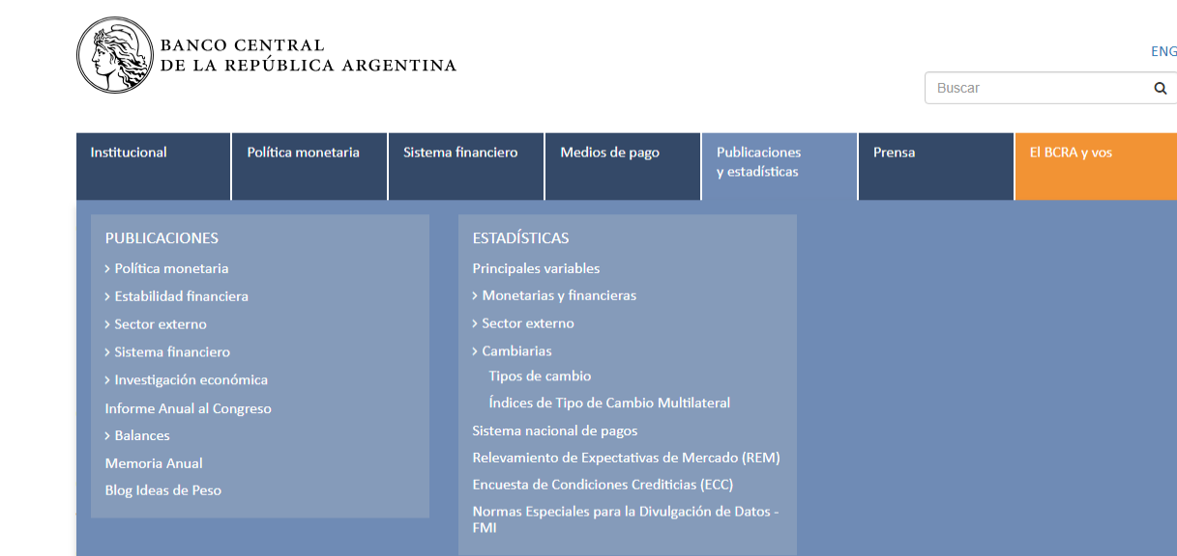
Relevamiento de Activos y Pasivos Externos
En el caso de que la moneda del activo o pasivos no sea publicada por el Banco de la Nación Argentina, se podrá utilizar la cotización publicada por este Banco Central.
www.6401.com.ar

Slide 25
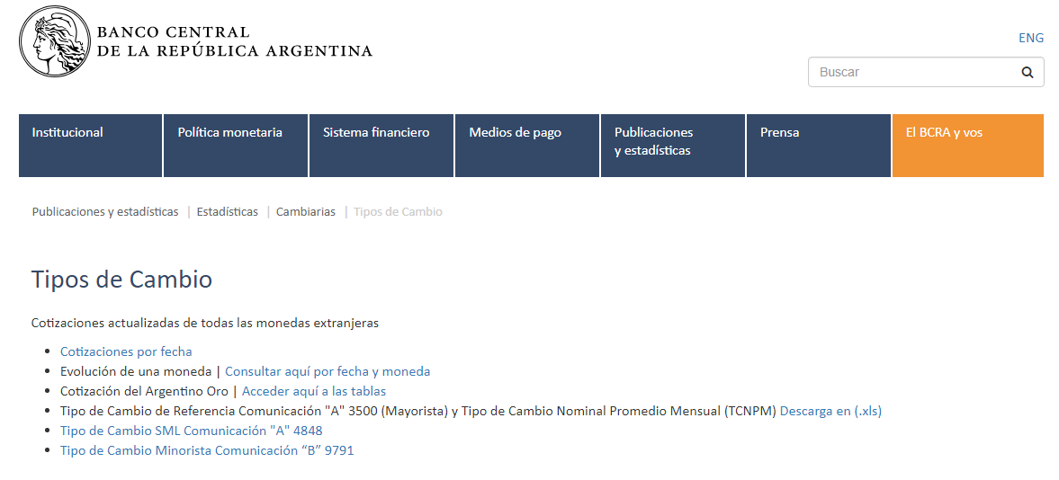
Relevamiento de Activos y Pasivos Externos
En el caso de que la moneda del activo o pasivos no sea publicada por el Banco de la Nación Argentina, se podrá utilizar la cotización publicada por este Banco Central.
www.6401.com.ar

Slide 26
Relevamiento de Activos y Pasivos Externos
Repasamos: Para establecer el umbral
I.5. ¿Qué flujos debo tener en cuenta para la categorización?
Se deben considerar todos los flujos brutos (aumentos y disminuciones) de activos y pasivos con no residentes ocurridos durante el año anterior al año a declarar (t-1).
I,6 Teniendo en cuenta la categorización y tomando como ejemplo los créditos otorgados a no residentes, debo considerar las exportaciones de bienes y servicios que se cobraron con posterioridad a la exportación y los cobros de esas exportaciones de bienes y servicios. En este caso, ¿no se estaría duplicando el flujo?
Se deben tomar los dos movimientos. En el caso de la operación planteada, la empresa en su contabilidad registró los siguientes movimientos: 1) el alta correspondiente al crédito por ventas (cuando efectúa la exportación y no registra cobro) y, posteriormente 2) La baja del crédito por ventas 3) El aumento en depósitos en bancos del exterior o en efectivo en moneda extranjera.
(1) Sumar las posiciones de
Activos y Pasivos Externos al
último día del año anterior.
(2) Sumar todos los flujos de
Activos y Pasivos Externos que
ocurrieron durante ese mismo año
Tomar el mayor valor entre (1) y (2).

Slide 27
Relevamiento de Activos y Pasivos Externos
Nombre de la muestra
Umbrales de presentación
Com A 6401

Slide 28
Relevamiento de Activos y Pasivos Externos
Muestra Principal (Trimestral Completa)
Umbral más de US$ 50 millones.
Vencimiento general:
45 días corridos desde la fecha de corte.
Los declarantes de este grupo presentarán un adelanto trimestral por cada uno de los trimestres del año y una declaración anual (la cual permitirá complementar, ratificar y/o rectificar los adelantos trimestrales realizados).
Anual 2017: Vencido - 31/08/2018
Primer trimestre de 2018: Vencido - 13/11/2018
Segundo trimestre de 2018: Vencido - 14/12/2018
Tercer Trimestre de 2018: Vencido - 15/01/2018
Cuatro Trimestre de 2018: Vencido - 14/02/2019
Primer trimestre de 2019: Vencido - 15/05/2019
Anual 2018: A Vencer - 30/06/2019 Lunes 01/07/2019

Slide 29
Relevamiento de Activos y Pasivos Externos
UMBRALES – MUESTRA SECUNDARIA
PRESENTACION ANUAL COMPLETA
UMBRAL más de US$ 10 millones
hasta US$ 50 millones.
Vencimiento:
180 días corridos desde la fecha de corte.
Com “B” 11712
Anual 2017: 28/11/2018
Anual 2018 – Dom 30/06/2019
(Lunes 01/07/2019)

Slide 30
Relevamiento de Activos y Pasivos Externos
UMBRALES – MUESTRA COMPLEMENTARIA
PRESENTACION ANUAL SIMPLIFICADA
UMBRAL más de US$ 1 millón
hasta US$ 10 millones.
Vencimiento:
180 días corridos desde la fecha de corte.
Los integrantes de este grupo deben realizar una presentación anual simplificada , en este caso únicamente los saldos de los activos y pasivos requeridos.
Anual 2017: 28/11/2018
Anual 2018: Dom 30/06/2019
(01/07/2019)

Slide 31
Relevamiento de Activos y Pasivos Externos
UMBRALES – MUESTRA OPTATIVA
PRESENTACION OPTATIVA (Anual Simplificada)
UMBRAL Menos de US$ 1 millón.
Vencimiento:
180 días corridos desde la fecha de corte.
Anual 2017: 28/11/2018
Anual 2018: Dom 30/06/2019
(01/07/2019)

Slide 32
Relevamiento de Activos y Pasivos Externos
Respuesta a preguntas frecuentes
Versión: 06.18.2
I.10. ¿Puedo delegar el servicio de carga?
Si, al igual que en el resto de los servicios de AFIP, el declarante podrá delegar el servicio de carga en una tercera persona. El procedimiento para realizar la delegación, está estipulado por la AFIP,
I.11. ¿Puedo delegar el servicio de carga en una persona jurídica?
Tanto el procedimiento sobre como delegar el servicio como sus variantes, son las utilizadas por la AFIP en el resto de sus relaciones. Para mayor información sobre los alcances y limitaciones de las mismas, se debe consultar en la página web de AFIP
www.6401.com.ar

Slide 33
Relevamiento de Activos y Pasivos Externos
Estructura del Relevamiento de Activos y Pasivos Externos
5 Apartados integrados
01. Acciones y
otras
participaciones de
capital
02. Instrumentos
de deuda no
negociables
04. Derivados
financieros
05. Terrenos,
inmuebles y otras
estructuras edilicias
03. Instrumentos
de deuda
negociables
Son instrumentos financieros vinculados a otro activo financiero (o índice), a través del cual pueden mitigarse, por derecho propio, riesgos financieros específicos (Por
ejemplo, de tasas de interés, de
crédito, cambiario, etc.)
Futuros, forwards, swaps, opciones y
opciones de empleados sobre acciones.
Propiedad de la tierra, estructuras, incluyendo recursos naturales tanto para uso personal como para la actividad productiva.
Son los activos de este tipo que se encuentran fuera de una estructura societaria, en cuyo caso correspondería al apartado de acciones y otras participaciones en el capital.
Son instrumentos y registros que reconocen los derechos frente al valor residual de una sociedad o cuasi sociedad.
Son instrumentos que exigen un pago de intereses y/o principal en algún momento futuro y donde la propiedad legal del
mismo no puede ser traspasada a
otra mediante entrega o endoso.
Operación comercial
Prefinanciaciones
Préstamos
Son instrumentos que exigen un pago de intereses y/o principal en algún momento futuro y donde la propiedad legal del instrumento puede ser traspasada a otra mediante entrega o endoso.
Obligación negociable

Slide 34
Relevamiento de Activos y Pasivos Externos
El declarante deberá informar todos los apartados.
En caso de no poseer información a declarar en alguno de los apartados o en sus subcategorías, se habilitará la opción para
“No poseo información a declarar en esta categoría”.
RECOMENDACIÓN: Las rectificativas se cargan en el período que corresponda.

Slide 35
Relevamiento de Activos y Pasivos Externos
Datos requeridos – 01. Acciones y otras participaciones de capital
01. Acciones y
otras
Participaciones
de capital
Subcategorías
Instrumentos
Tenencia de acciones de empresas del
exterior (incluye CEDEAR’s)
Otras formas de participaciones de
capital (fideicomisos, SRL, etc.),
Cuotapartes de fondos de inversión del exterior.
01.01 Participaciones
del declarante en empresas no residentes
Acciones emitidas por otros residentes mantenidos en depositarias del exterior
ADR’s mantenidos en depositarias del exterior
01.02 Tenencias en depositarias del exterior de acciones emitidas por residentes
Participaciones de capital de no residentes mediante acciones u otra forma de participación de capital
Participaciones de capital de residentes mediante acciones u otra forma de participación de capital
01.03 Participaciones de
no residentes en el
capital de la empresa
declarante

Slide 36
Relevamiento de Activos y Pasivos Externos
Com A 6401 – Si la empresa tiene accionistas no residentes:
1er nivel de tenencia
Datos de los inversores residentes y no residentes
Se declara la totalidad de los inversores que participan directamente en el capital de la empresa, tanto residentes como no residentes (personas físicas y jurídicas).
Controlante último
El controlante último de la empresa declarante es aquella unidad que controla (directa o indirectamente) a la empresa declarante residente y a la vez se encuentra en la cúspide de la cadena de propiedad, es decir, que no es controlada por ninguna otra entidad (que ninguna otra entidad tiene el 50% o más de poder de voto).

Slide 37
Relevamiento de Activos y Pasivos Externos
Com A 6401 – Si la empresa tiene accionistas no residentes:

Slide 38

Relevamiento de Activos y Pasivos Externos
Datos requeridos – 02. Instrumentos de deuda no negociables
Subcategorías
Instrumentos
02.01
Préstamos
Préstamos otorgados no residentes
Y concedidos por no residentes
Financiación de importaciones/exportaciones de
bienes o servicios otorgada por terceros no
residentes ajenos a la relación comercial.
02.
Instrumentos
de deuda no
Negociables
Deudas y
Créditos con
no residentes
02.02
Moneda y
depósitos
Stock de billetes en moneda extranjera
Depósitos en el exterior
02.03
Créditos y
anticipos
comerciales
Pagos anticipados/diferidos de importaciones de bienes o servicios
Cobros diferidos/anticipos de exportaciones de bienes o servicios
02.04
Otras cuentas
por cobrar/pagar
Instrumentos de deuda no negociables no incluidos en otra subcategoría tales como deuda de comisiones, dividendos pendientes de cobro/pago, etc.

Slide 39
Relevamiento de Activos y Pasivos Externos
Datos requeridos – 03. Instrumentos de deuda negociables
03.
Instrumentos
de deuda
negociables
Instrumentos
Subcategorías
03.01.01 Tenencia de
títulos de deuda
emitidos por no
residentes en bolsas y
mercados organizados
Obligaciones negociables de empresas
del exterior y otras tenencias de títulos
de deuda en manos del declarante,
emitidos por no residentes en bolsas y
mercados organizados.
03.01.02 Tenencias de
títulos de deuda
emitidos por residentes
en Argentina del sector
privado mantenidos en
depositarias del exterior
Títulos de deuda emitidos por residentes en Argentina, mantenidos en depositarias del exterior
03.02 Emisiones de títulos de deuda en mercados organizados
Emisiones, por parte del declarante, de
obligaciones negociables y otros títulos
de deuda en bolsas y mercados
organizados

Slide 40
Relevamiento de Activos y Pasivos Externos
Datos requeridos – 04. Derivados financieros
Subcategorías
Instrumentos
04
Derivados
financieros
04.01
Posición y flujos*
Futuros, forwards, swaps, opciones y
opciones de empleados sobre acciones.
Pagos de efectivo que cubren
obligaciones presentes o potenciales
producto de operar con derivados
financieros.
04.02
Depósitos en garantía

Slide 41
Relevamiento de Activos y Pasivos Externos
Datos requeridos – 05. Terrenos, inmuebles y otras estructuras edilicias
05
Terrenos,
inmuebles y
otras
Estructuras
edilicias
Subcategorías
Instrumentos
Es la propiedad por parte de declarante
de terrenos, estructuras e inmuebles en
otros países, tanto para uso personal
como para la actividad productiva u
otros fines comerciales, que se
encuentren fuera de una estructura
societaria.
05.01
En el exterior
05.02
En el país
Es la propiedad por parte de no
residentes de terrenos, estructuras
edilicias e inmuebles ubicados en el
país, siempre que estén fuera de una
estructura societaria.
Declarados por un administrador o representante residente.

Slide 42
Relevamiento de Activos y Pasivos Externos
¿Cómo ingresar al
relevamiento?
Se genera el Rol por única vez

Slide 43
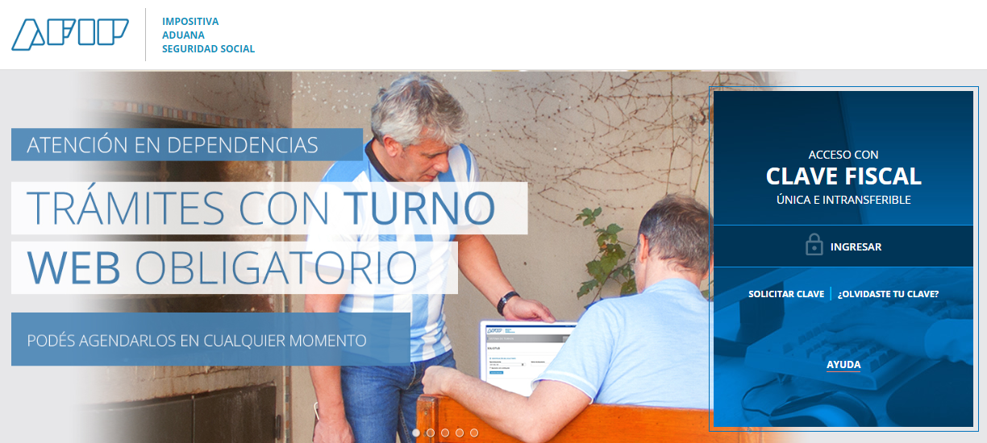
Relevamiento de Activos y Pasivos Externos
Paso 1: Ingrese a la página de la AFIP (www.afip.gob.ar) y haga clic en “Ingresar”

Slide 44
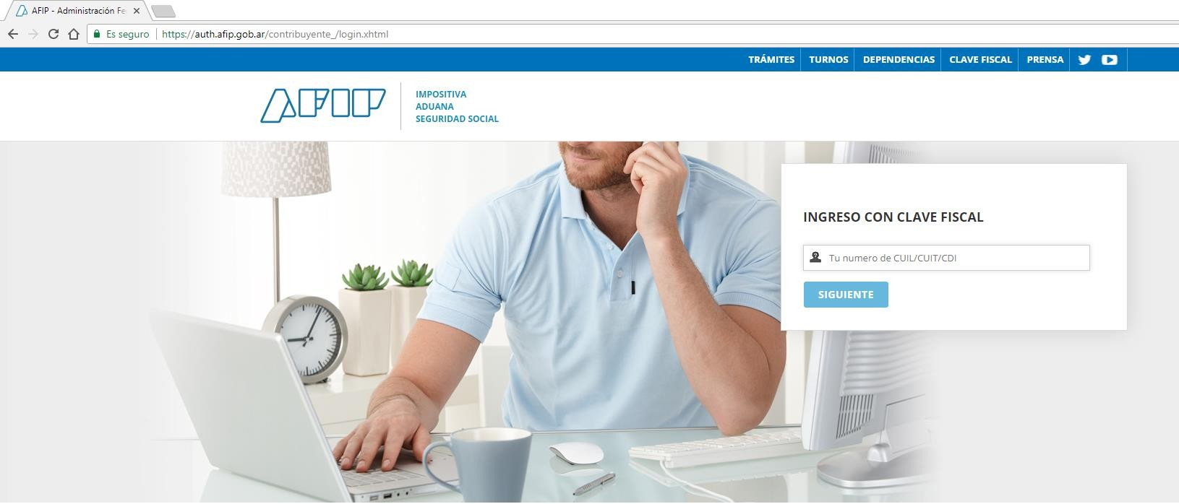

Relevamiento de Activos y Pasivos Externos
Paso 2: Ingrese con CUIT/CUIL/CDI y su respectiva clave fiscal y haga clic sobre
“Siguiente” –

Slide 45
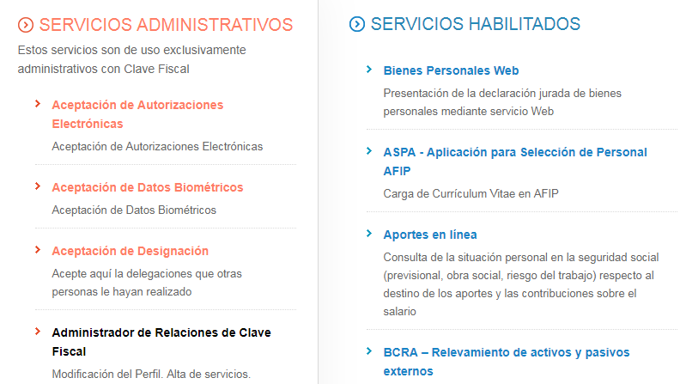
Relevamiento de Activos y Pasivos Externos
Paso 3: Para incorporar el Relevamiento a “Servicios habilitados” se debe ingresar
por única vez a “Administración de relaciones de clave fiscal” Ique se encuentra bajo el título “Servicios Administrativos””

Slide 46
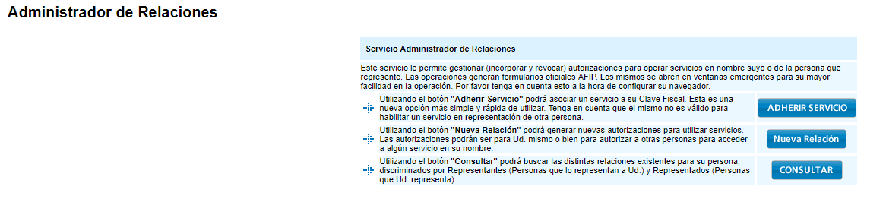
Relevamiento de Activos y Pasivos Externos
Paso 3: Para incorporar el Relevamiento a “Servicios habilitados” se debe ingresar
por única vez a “Administración de relaciones de clave fiscal” y “Adherir Servicio”
Se crea el rol

Slide 47
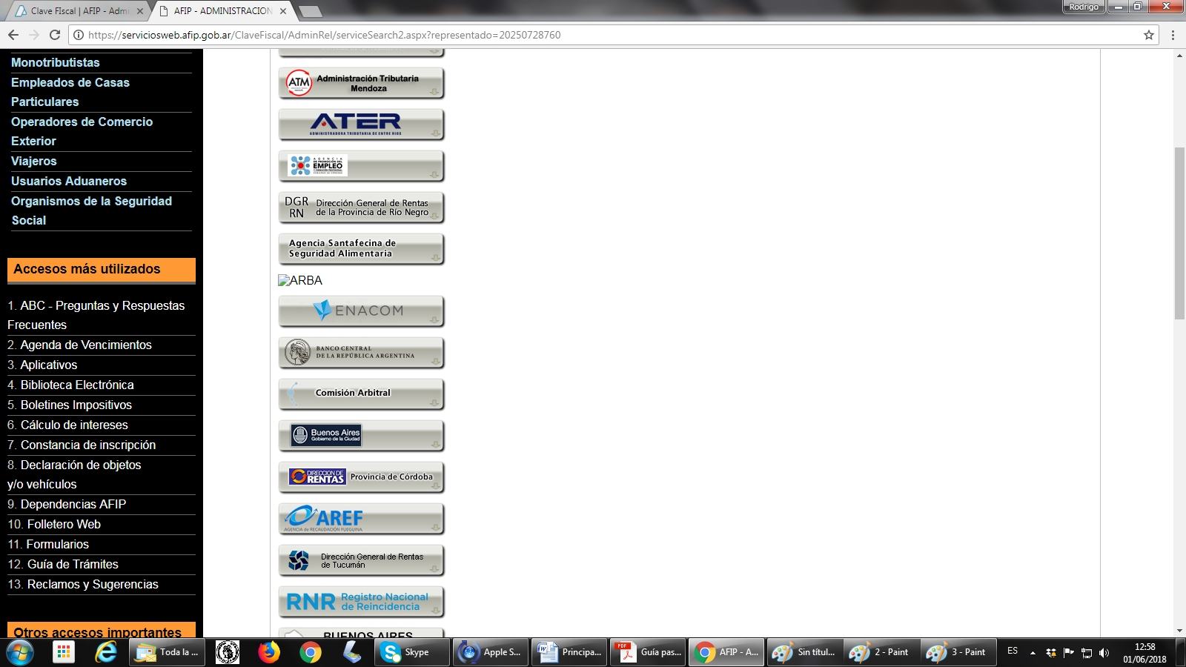
Relevamiento de Activos y Pasivos Externos
Buscar al BCRA dentro de los organismos habilitados

Slide 48
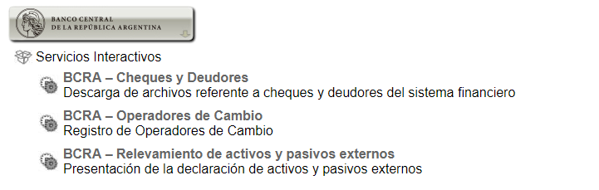
Relevamiento de Activos y Pasivos Externos
Paso 4: Elegir “Banco Central de la Republica Argentina” del listado de organismos
y luego optar por “BCRA – Relevamiento de activos y pasivos externos”

Slide 49
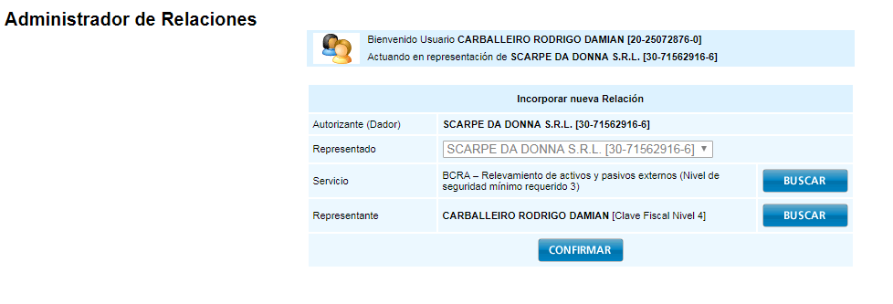
Relevamiento de Activos y Pasivos Externos
Paso 4: Elegir “Banco Central de la Republica Argentina” del listado de organismos
y luego optar por “BCRA – Relevamiento de activos y pasivos externos”

Slide 50
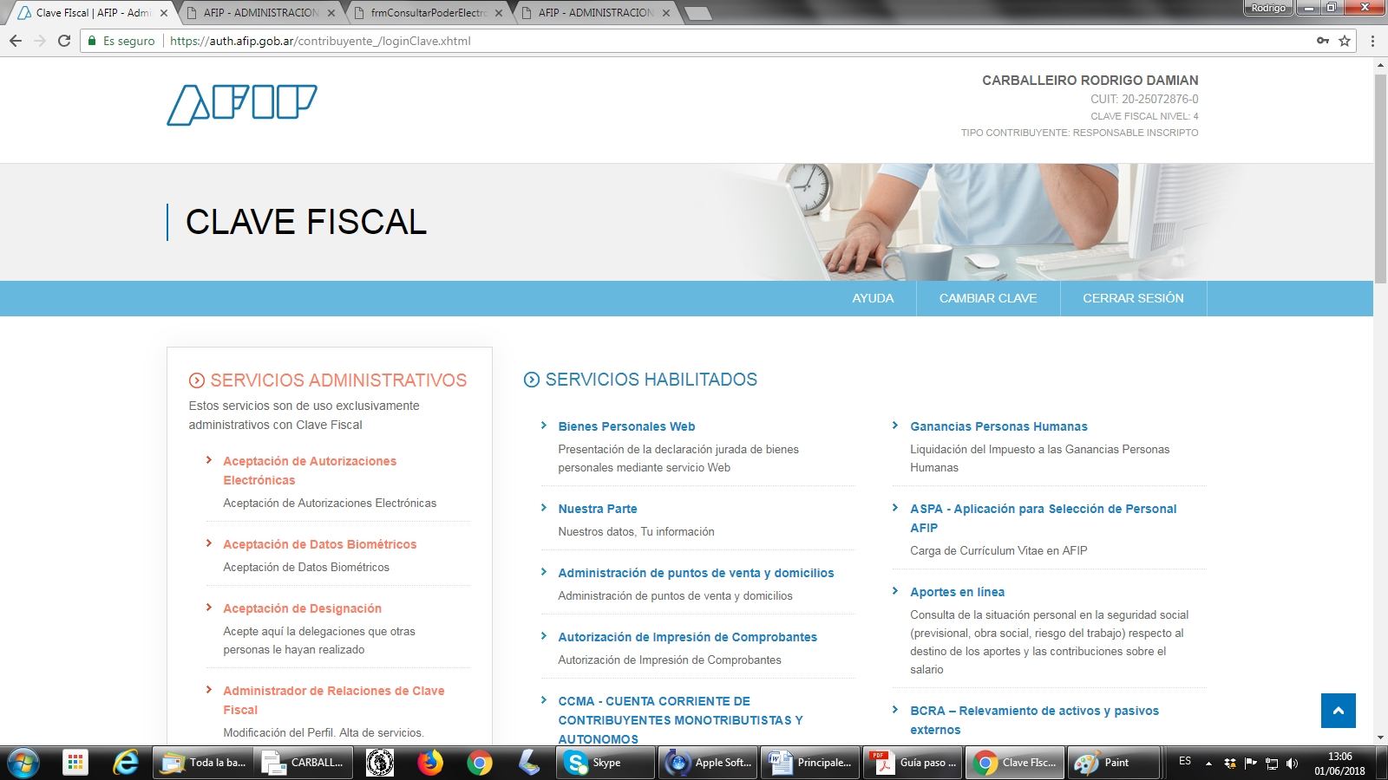
Relevamiento de Activos y Pasivos Externos
ESTUDIO CARBALLEIRO
Despachantes de Aduana & Asesores de Normativa Cambiaria
Tel. /Fax.: (54-11) 4343-7525 / 4334-2740
Hacemos su presentación
Le aparecerá, activo el rol y ya puede delegar la carga / auditoría y presentación.

Slide 51
Relevamiento de Activos y Pasivos Externos
¿Cómo delegar la carga del
aplicativo?

Slide 52
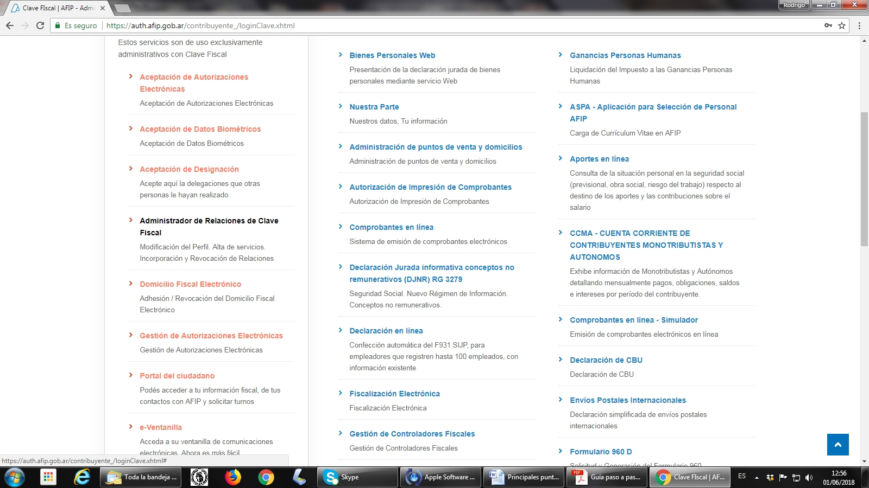
Relevamiento de Activos y Pasivos Externos
ESTUDIO CARBALLEIRO
Despachantes de Aduana & Asesores de Normativa Cambiaria
Tel. /Fax.: (54-11) 4343-7525 / 4334-2740
Hacemos su presentación
rcarballeiro@carballeiro.com
www.carballeiro.com

Slide 53
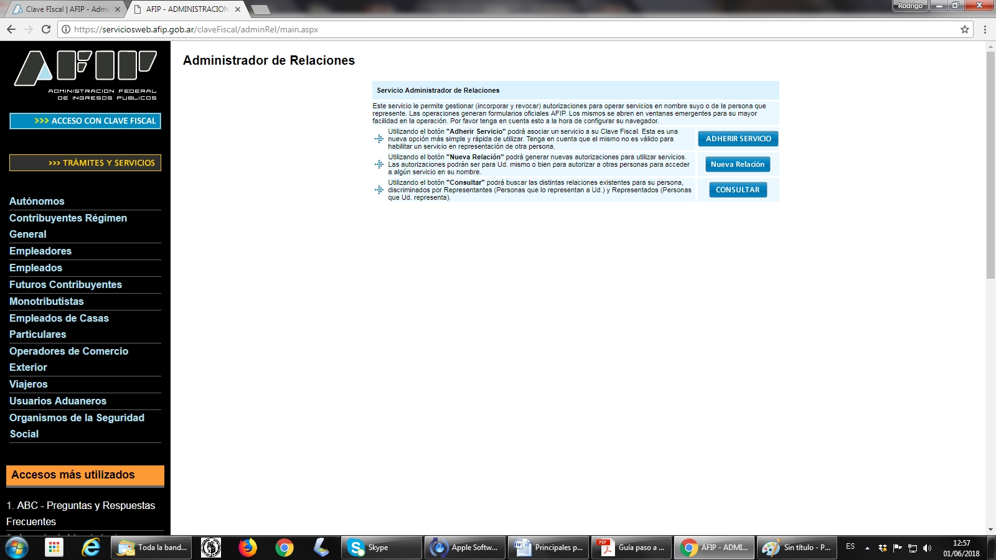
Relevamiento de Activos y Pasivos Externos
Nueva relación
"Nueva relación", NO la opción "Adherir servicio".

Slide 54
Relevamiento de Activos y Pasivos Externos
Paso 4: Elegir “Banco Central de la Republica Argentina” del listado de organismos
y luego optar por “BCRA – Relevamiento de activos y pasivos externos”

Slide 55
Relevamiento de Activos y Pasivos Externos
Paso 4: Elegir “Banco Central de la Republica Argentina” del listado de organismos y luego optar por “BCRA
Relevamiento de activos y pasivos externos”
Click en BUSCAR para designar al responsable de subir / Cargar / Auditar la información en el formulario Com A 6401 BCRA

Slide 56
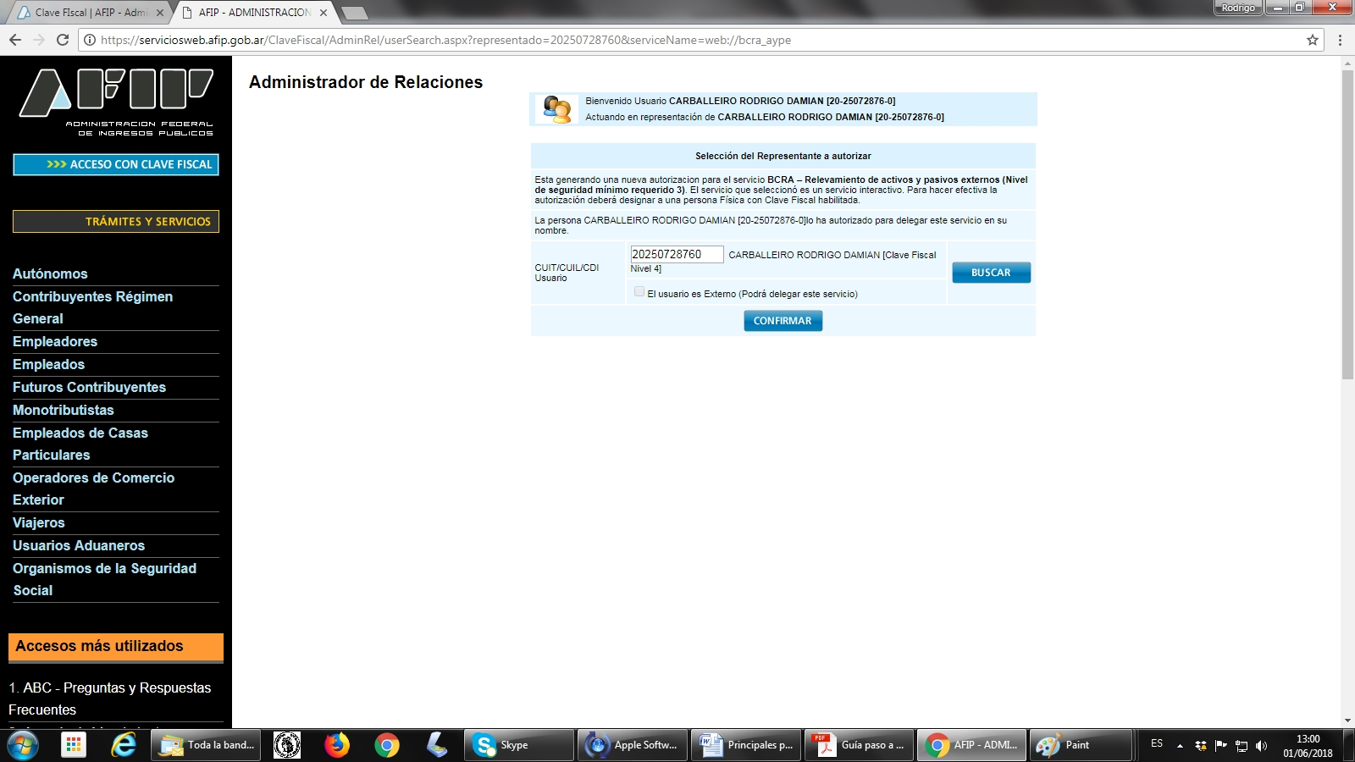
Administrador
Nombre de la empresa
Relevamiento de Activos y Pasivos Externos
ESTUDIO CARBALLEIRO
Despachantes de Aduana & Asesores de Normativa Cambiaria
Tel. /Fax.: (54-11) 4343-7525 / 4334-2740
Colocar la cuit de la persona
designada, Click en BUSCAR,
luego Click en CONFIRMAR

Slide 57
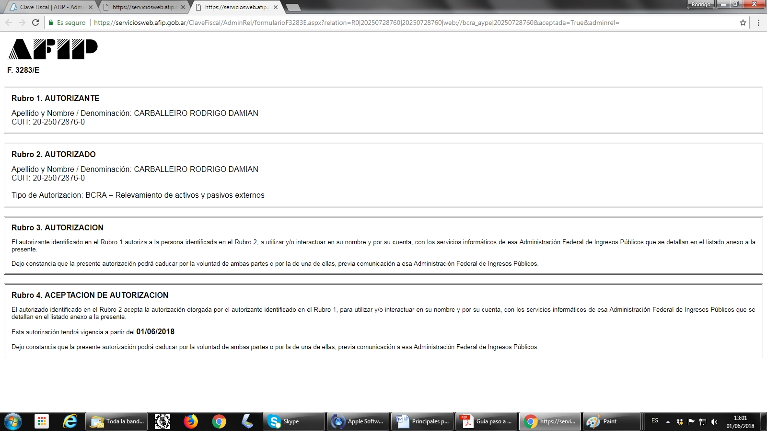
Administrador
Nombre de la empresa
Relevamiento de Activos y Pasivos Externos

Slide 58
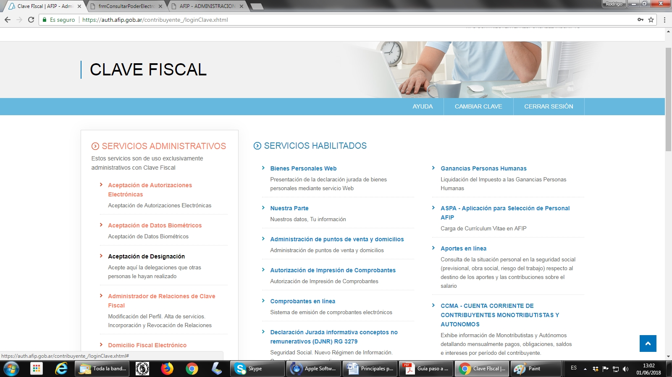
Relevamiento de Activos y Pasivos Externos
Ahora la persona designada debe ingresar con su CUIT Y Clave fiscal y aceptar la designación.

Slide 59
Relevamiento de Activos y Pasivos Externos
ESTUDIO CARBALLEIRO
Despachantes de Aduana & Asesores de Normativa Cambiaria
Tel. /Fax.: (54-11) 4343-7525 / 4334-2740
Hacemos su presentación
Le aparecerá, activo el rol y ya puede iniciar la carga del aplicativo.

Slide 60
Relevamiento de Activos y Pasivos Externos
Ingreso
Pantalla inicial del sistema

Slide 61
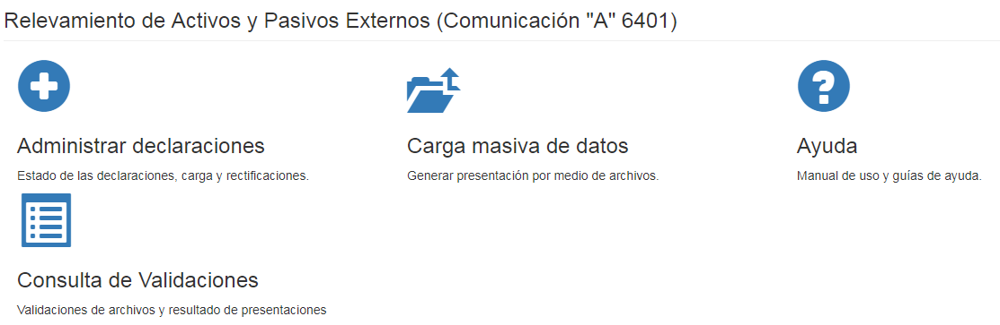
Relevamiento de Activos y Pasivos Externos
El Menú principal consta de 4 secciones:
Administrar declaraciones,
Carga masiva de datos,
Ayuda y consulta de validaciones.

Slide 62

Relevamiento de Activos y Pasivos Externos
Sección “Administrar declaraciones”

Slide 63
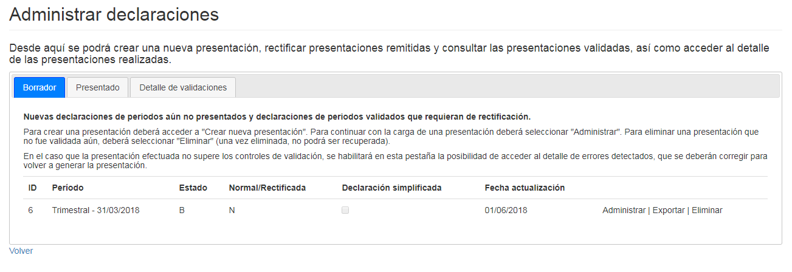
Relevamiento de Activos y Pasivos Externos
Borrador: presentación en proceso de armado (“Administrar”),
exportación de los datos (“Exportar”) o eliminación de una
presentación con errores sin validar (“Eliminar”).

Slide 64
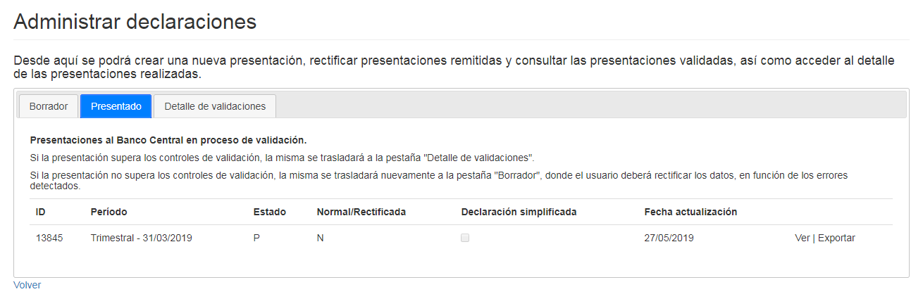
Relevamiento de Activos y Pasivos Externos
Presentado: presentación que se encuentra remitida pero en proceso de validación por parte del Banco Central.

Slide 65
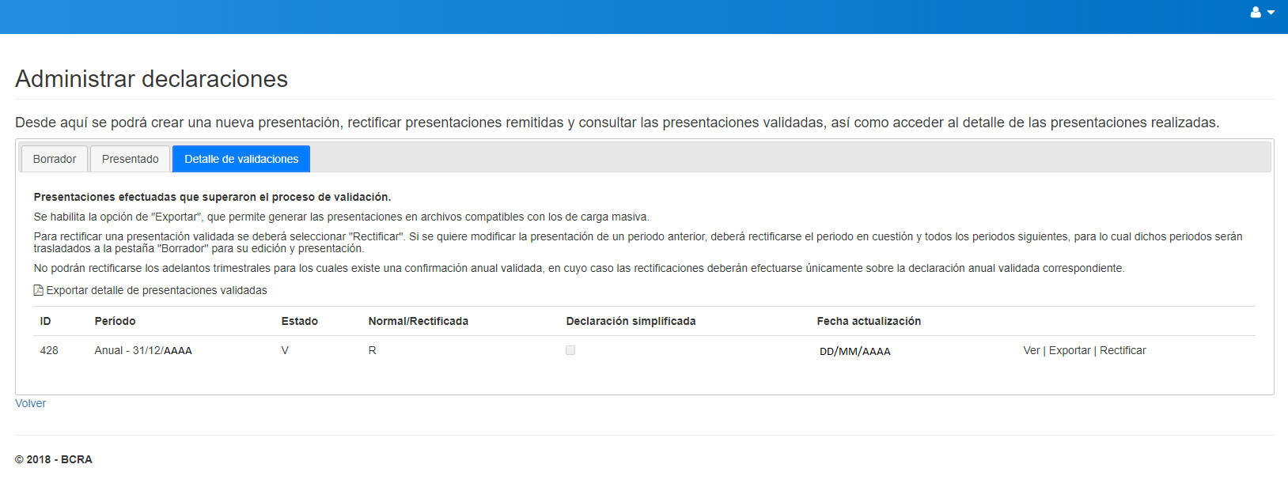
Relevamiento de Activos y Pasivos Externos
Detalle de validaciones: Ver una presentación validada (“Ver”), exportar datos (“Exportar”) o rectificaciones en el caso que sea necesario (“Rectificar”).

Slide 66
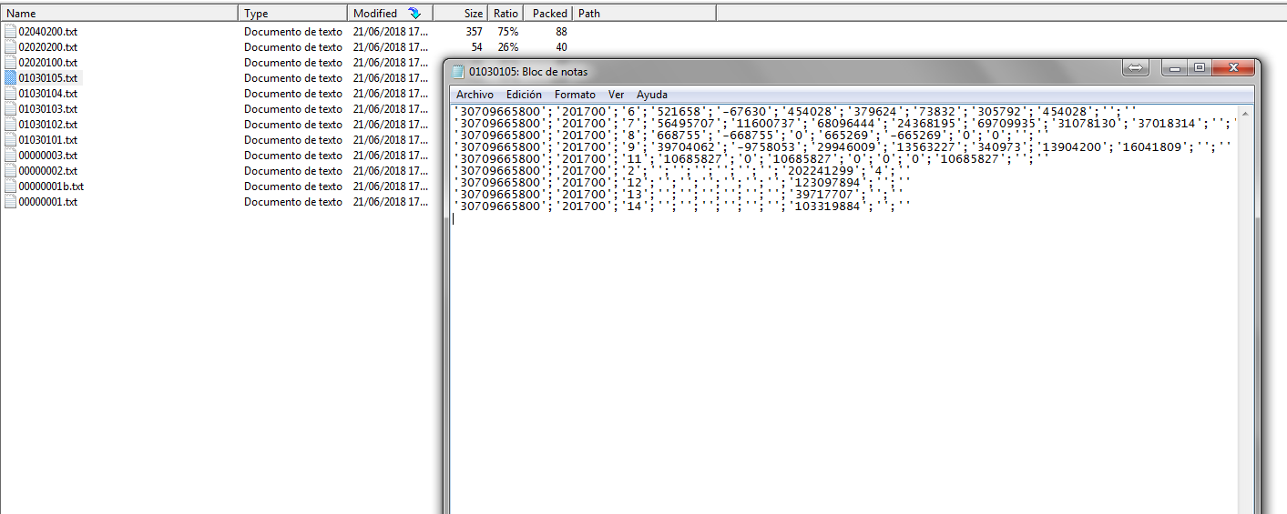
Relevamiento de Activos y Pasivos Externos
Ejemplo: Exportar datos (“Exportar”)

Slide 67
Relevamiento de Activos y Pasivos Externos
Inicio de la carga manual
de datos

Slide 68
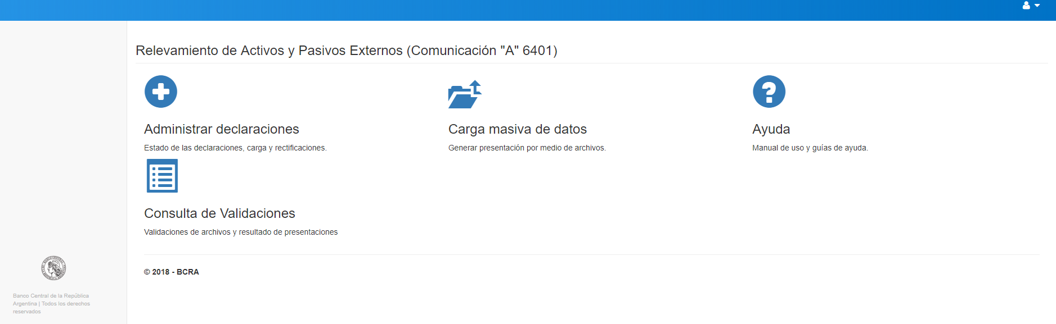
Relevamiento de Activos y Pasivos Externos
Paso 1: Para iniciar la carga de datos en forma manual se debe cliquear sobre el
botón
“
+” de “Administrar declaraciones”

Slide 69
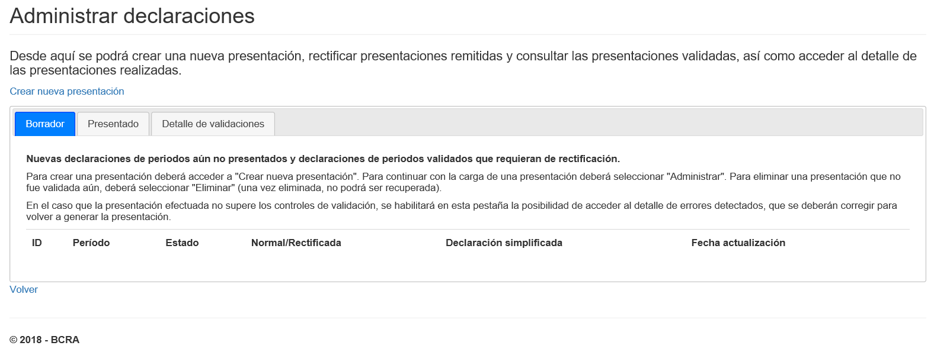
Relevamiento de Activos y Pasivos Externos
Paso 2: Generar una presentación en el Estado Borrador mediante “Crear nueva
presentación”

Slide 70
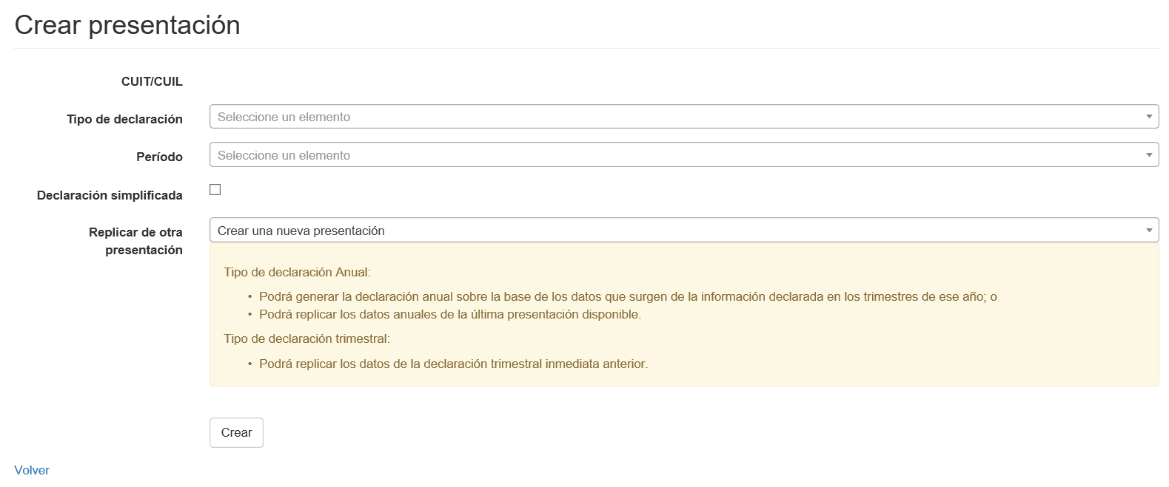
Relevamiento de Activos y Pasivos Externos
¿Cómo inicio la carga manual de
datos?
Paso 3: Completar el campo Tipo de declaración, Periodo y luego cliquear sobre “Crear”
Muestras: Complementaria y Optativas
I.7. ¿Qué diferencias hay entre la declaración completa y simplificada?
La diferencia son los datos requeridos. En la declaración simplificada se excluyen los
datos relacionados con los movimientos en los activos y pasivos y sus rendimientos.

Slide 71
Relevamiento de Activos y Pasivos Externos
Paso 4: Para iniciar la carga de datos ingrese en “Administrar”

Slide 72
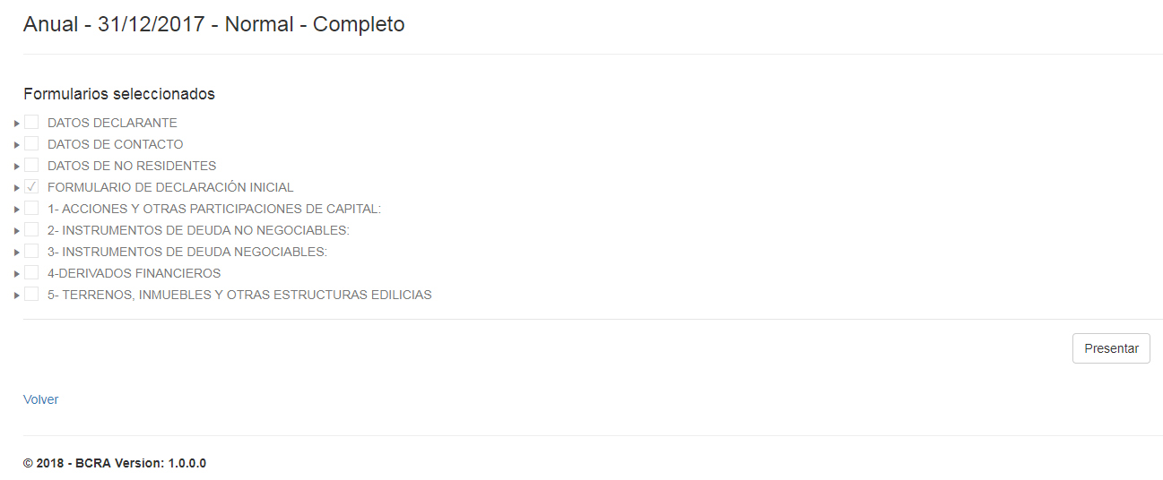
Relevamiento de Activos y Pasivos Externos
Paso 5: Iniciar carga de cada formulario cliqueando sobre el botón de
selección respetando el orden en el que aparece cada formulario

Slide 73
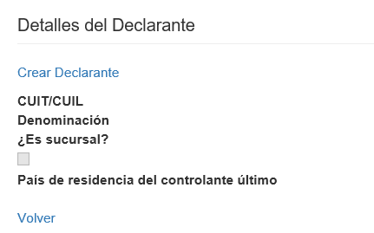
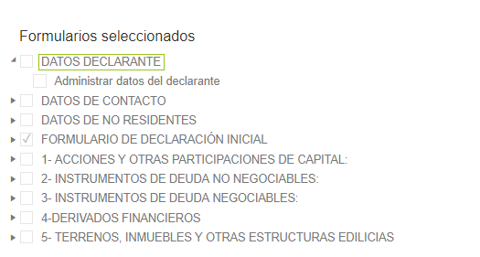
Relevamiento de Activos y Pasivos Externos
Paso 6.1: Crear un registro en “Datos declarante”
Clic aquí
Luego aquí

Slide 74
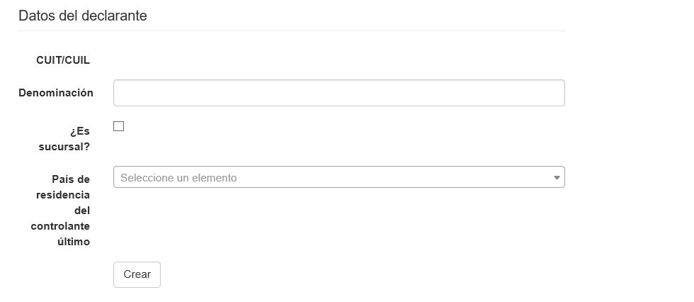
Relevamiento de Activos y Pasivos Externos
¿Cómo inicio la carga manual de
datos?
Paso 6.2: Cargar los datos del declarante. Al finalizar, se
debe seleccionar el botón “Crear”

Slide 75
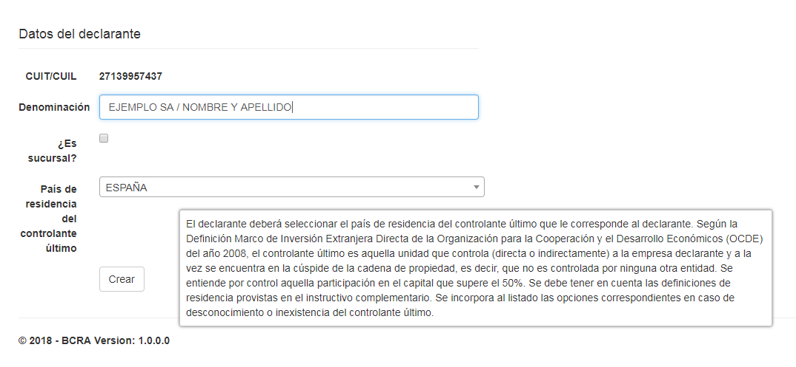
Relevamiento de Activos y Pasivos Externos
¿Cómo inicio la carga manual de
datos?

Slide 76
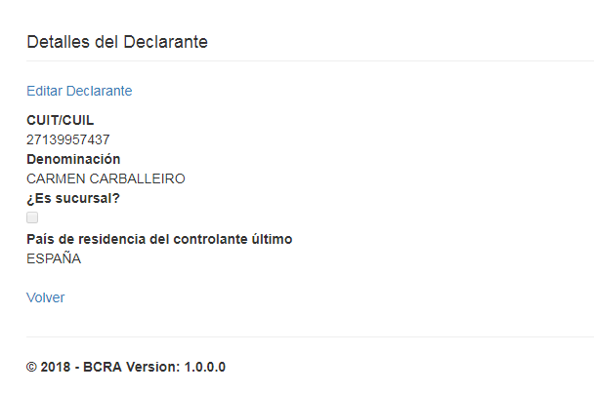
Relevamiento de Activos y Pasivos Externos
¿Cómo inicio la carga manual de
datos?

Slide 77
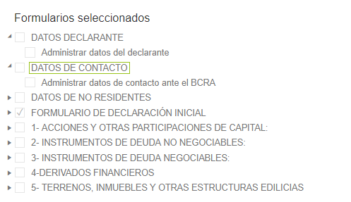
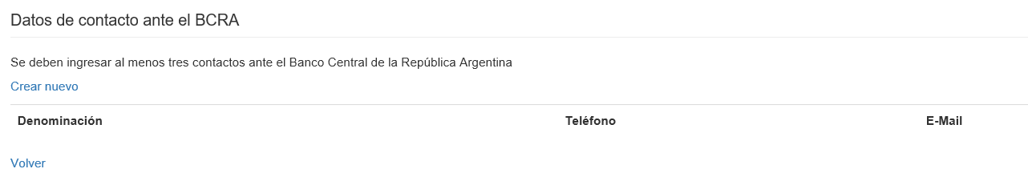
Relevamiento de Activos y Pasivos Externos
¿Cómo inicio la carga manual de
datos?
Paso 7.1: Crear nueva presentación para datos de contacto
Luego aquí
Clic aquí

Slide 78
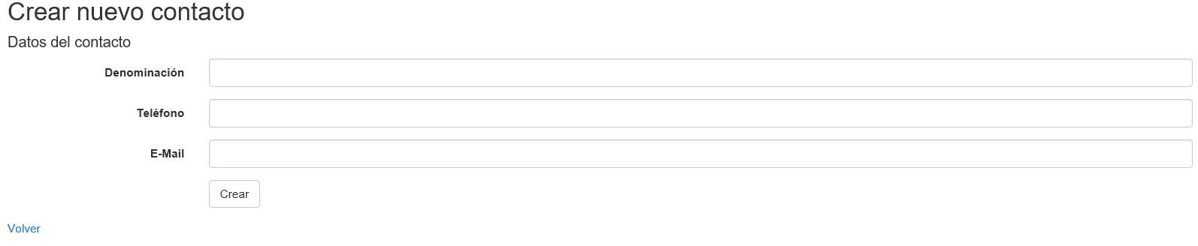
Relevamiento de Activos y Pasivos Externos
Paso 7.2: Cargar un registro con los datos de
contacto del declarante. Al finalizar la carga,
cliquear en “Crear”
Aclaración: Se deben cargar al menos 3 contactos ante el BCRA, que conozcan, hayan
participado y puedan responder consultas relativas a la información suministrada.

Slide 79
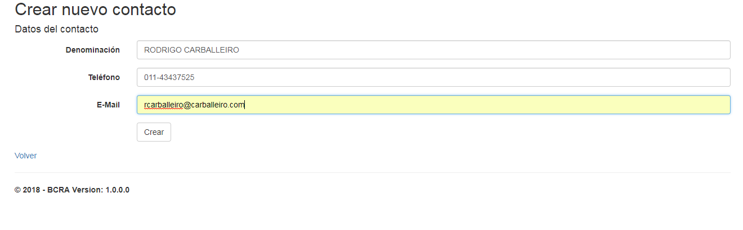
Relevamiento de Activos y Pasivos Externos

Slide 80
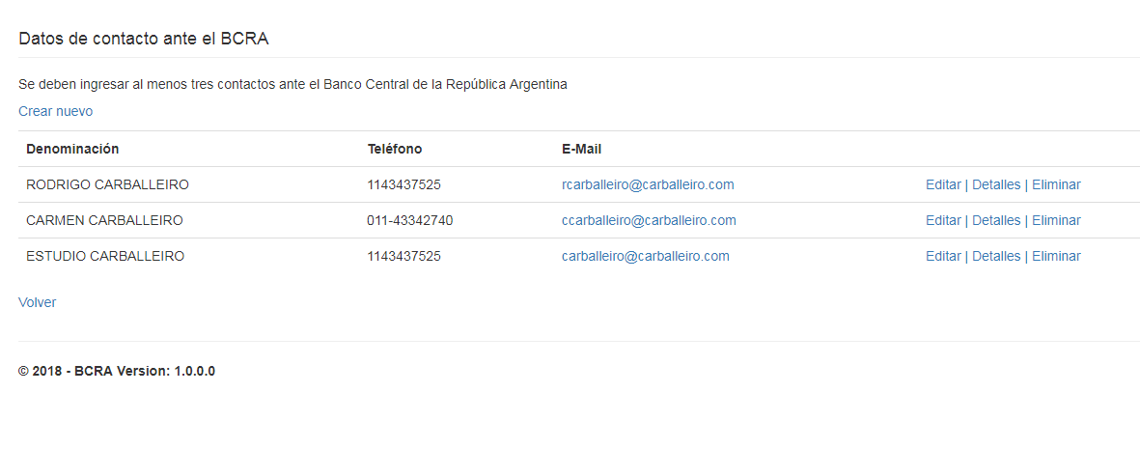
Relevamiento de Activos y Pasivos Externos

Slide 81
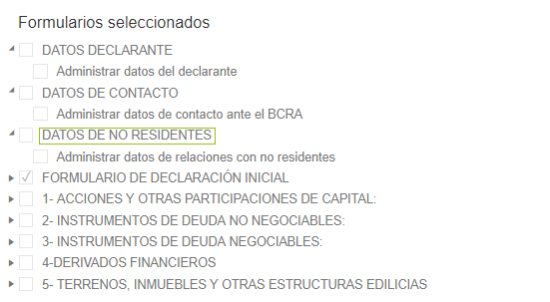
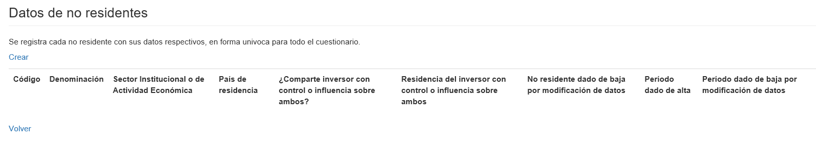
Relevamiento de Activos y Pasivos Externos
Paso 8.1: Para cargar los datos de no residentes se debe elegir la opción Administrar datos del No residente:
Clic aquí
Luego aquí

Slide 82
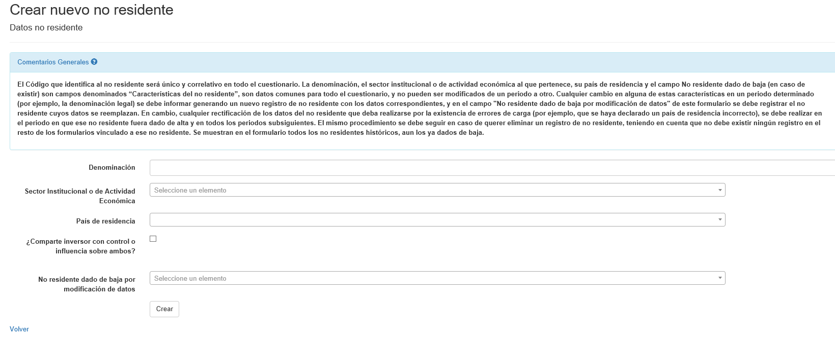
Relevamiento de Activos y Pasivos Externos
Paso 8.2: Cargar un registro correspondiente a los datos no residentes y luego seleccione “Crear”
Aclaración: Si se posiciona el cursor del mouse sobre cada campo, aparecerá de forma automática a la ayuda en línea.
Para mayor información, se sugiere consultar el manual de usuario disponible en la sección “Ayuda”.

Slide 83
Relevamiento de Activos y Pasivos Externos
Paso 9: Formulario para la declaración inicial.
Clic aquí

Slide 84
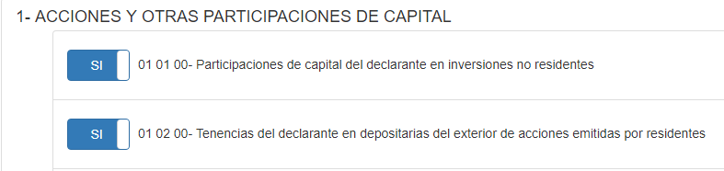
Relevamiento de Activos y Pasivos Externos
Completar Apartado por apartado por SI o por NO

Slide 85
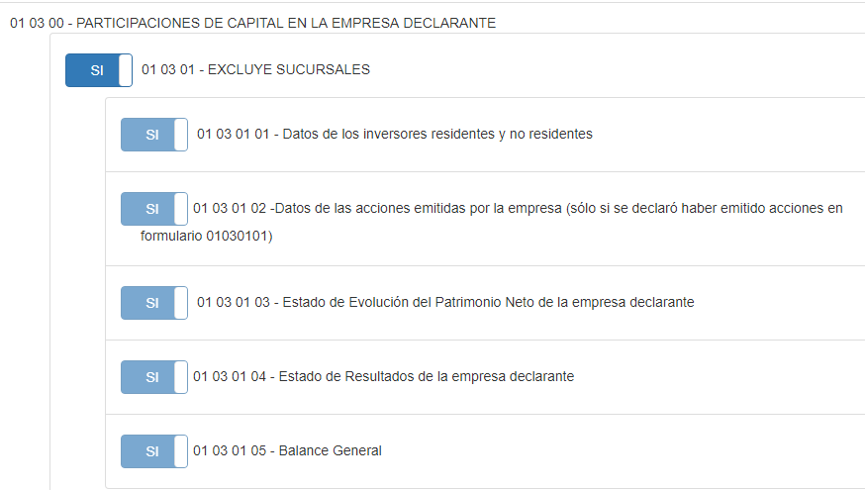
Relevamiento de Activos y Pasivos Externos
Paso 9.2: Complete “SI” o “NO” si posee alguna de
las opciones del Apartado 012

Slide 86
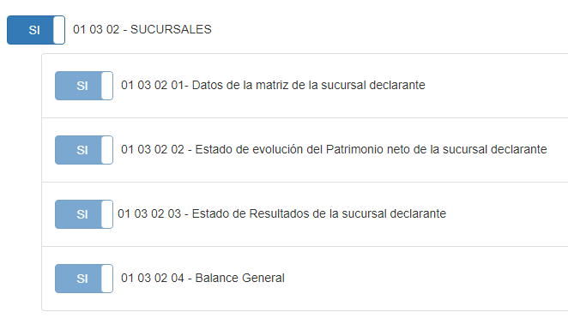
Relevamiento de Activos y Pasivos Externos
Paso 9.3: Complete “SI” o “NO” si posee alguna de
las opciones del Apartado
A los efectos de este relevamiento, las sucursales son empresas de inversión directa de no residentes.
La sección XV de la Ley de Sociedades Comerciales considera a una sucursal como una descentralización de la casa matriz de la compañía. La sucursal es regida por las leyes del país de origen de su Casa Matriz y por consiguiente está autorizada a realizar todos los actos que le estén permitidos a su Casa Matriz. Como resultado de la relación establecida entre la Casa Matriz y la Sucursal, la primera es responsable indirecta de las operaciones realizadas por la Sucursal. Si bien la Sucursal no tiene limitaciones para poseer activos propios, no está obligada a tener un capital social determinado. No obstante, debe llevar su contabilidad separada de la Casa Matriz y presentar sus Estados Contables anualmente ante el Registro Público de Comercio.

Slide 87
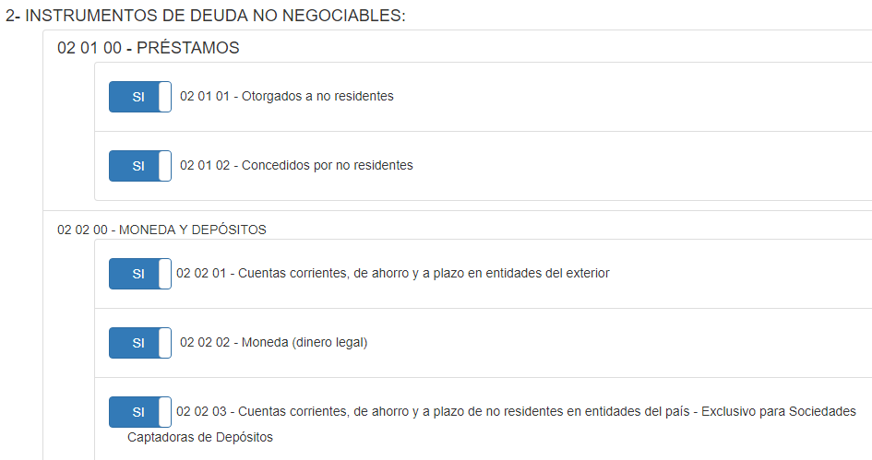
Relevamiento de Activos y Pasivos Externos
Paso 9.4: Complete “SI” o “NO” si posee alguna de las opciones del Apartado
Item Exclusivo Soc Captadoras de depósitos

Slide 88
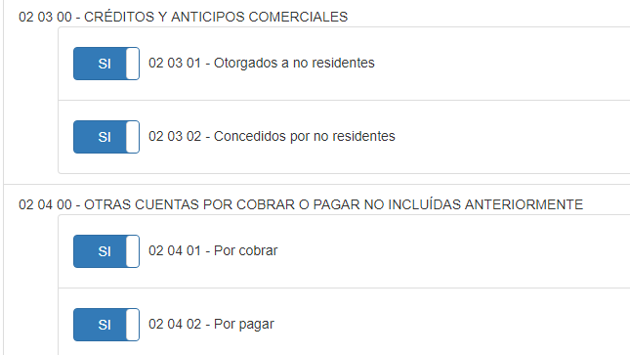
Relevamiento de Activos y Pasivos Externos
Paso 9.4: Complete “SI” o “NO” si posee alguna de las opciones del Apartado

Slide 89
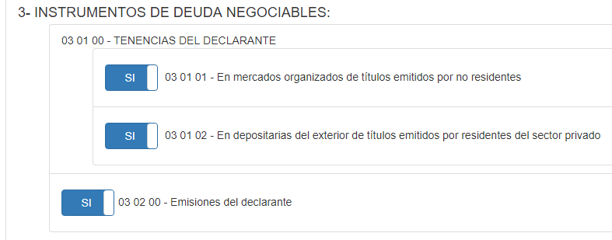
Relevamiento de Activos y Pasivos Externos
Paso 9.4: Complete “SI” o “NO” si posee alguna de las opciones del Apartado

Slide 90
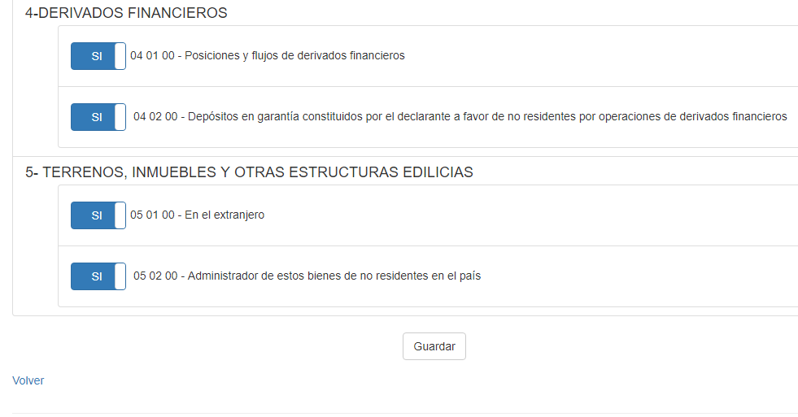
Relevamiento de Activos y Pasivos Externos
Paso 9.5: Complete “SI” o “NO” si posee alguna de
Al finalizar se debe cliquear el botón “Guardar”
las opciones del Apartado

Slide 91
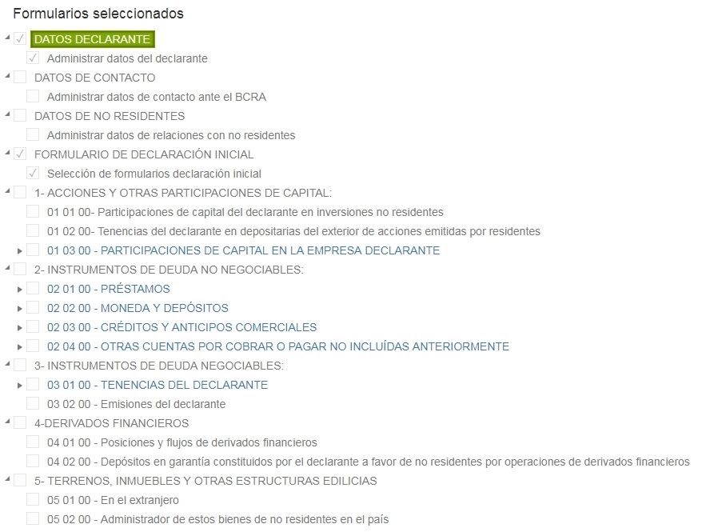
Relevamiento de Activos y Pasivos Externos
De carga obligatoria
En función de la respuesta del
declarante en “Formulario de
declaración inicial”

Slide 92
Relevamiento de Activos y Pasivos Externos
¿Cómo inicio la carga manual de
datos?
¿Las operaciones las debo cargar en moneda original
o equivalente en dólares?
Cada formulario explicita la moneda en la cual se debe cargar la información.
Unidad de cuenta (Regla general)
Los activos y pasivos externos se valuarán en la moneda original, es decir en la moneda de denominación del instrumento financiero, con excepción de las Participaciones de capital en empresas locales, donde se utilizarán los Pesos Argentinos como unidad de cuenta.
Todos los montos se expresarán en unidades sin decimales.

Slide 93
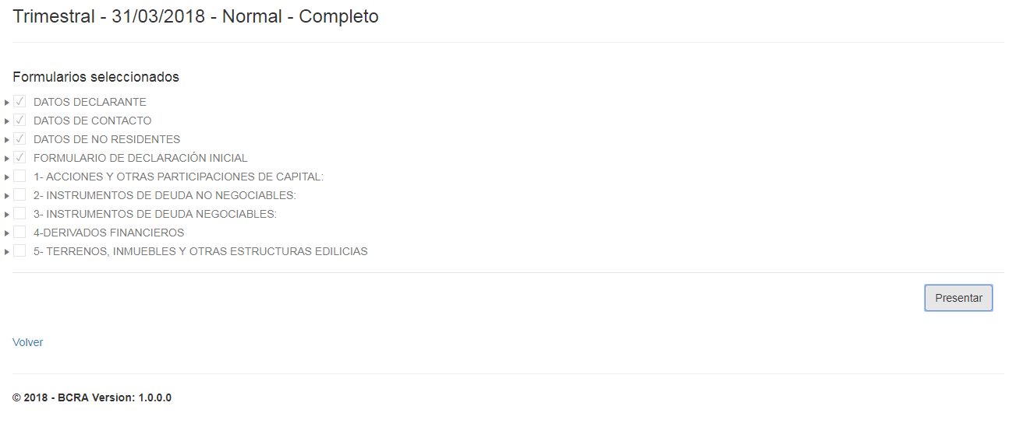
Relevamiento de Activos y Pasivos Externos

Slide 94
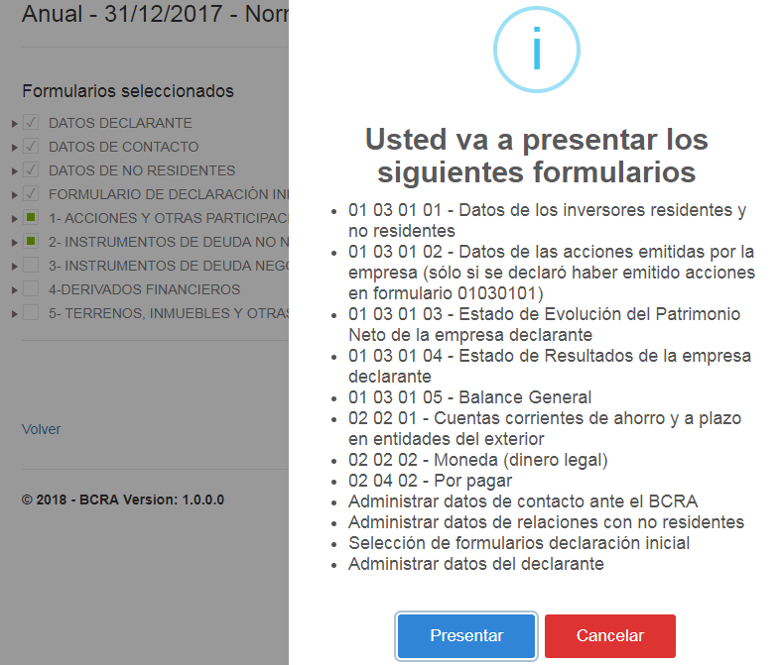
Relevamiento de Activos y Pasivos Externos
¿Cómo inicio la carga manual de
datos?

Slide 95
Relevamiento de Activos y Pasivos Externos
Presentado: presentación que se encuentra remitida pero en proceso de validación por parte del Banco Central.

Slide 96
Relevamiento de Activos y Pasivos Externos
¿Cómo se efectúa la carga masiva de datos?

Slide 97
Relevamiento de Activos y Pasivos Externos
Paso 1: Click el logo de Carga masiva de datos
Aclaración: Se deben respetar los formatos y el diseño establecido para la carga masiva de datos .
Para conocer las especificaciones técnicas de formato y diseño que deben cumplir los archivos se debe
consultar en la sección de AYUDA ---- > documento Formato de tablas.xls

Slide 98
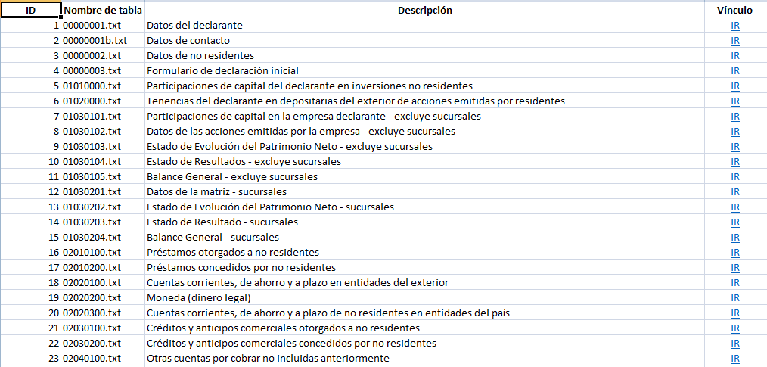
documento Formato de tablas.xls
Relevamiento de Activos y Pasivos Externos
Formato de tablas

Slide 99

documento Formato de tablas.xls
Relevamiento de Activos y Pasivos Externos
Formato de tablas

Slide 100

documento Formato de tablas.xls
Relevamiento de Activos y Pasivos Externos
Formato de tablas

Slide 101
Relevamiento de Activos y Pasivos Externos
Ejemplo: Formato de tablas

Slide 102

documento Formato de tablas.xls
Relevamiento de Activos y Pasivos Externos
Paso 2: Seleccione el periodo que va a subir en “Seleccionar Periodo”, indique las características de la presentación y seleccione botón “Generar XML”
Aclaración: el archivo XML generado deberá ser guardado por el
declarante para ser usado en el paso siguiente.

Slide 103

Relevamiento de Activos y Pasivos Externos
Paso 3: Genere un archivo.zip (formularios remitir + XML), en “Seleccionar archivo” indique la ruta donde guardó el zip y seleccione botón “Subir”.
Si el archivo.zip generado fue cargado exitosamente, aparecerá un cartel en color verde.
El formato de los archivos de carga masiva se encuentran disponibles en el archivo Formato de tablas.xls, disponible en la sección “Ayuda”.

Slide 104

Relevamiento de Activos y Pasivos Externos
Paso 4: Confirmación.
Si el archivo.zip generado fue cargado exitosamente, aparecerá un cartel en color verde.
El formato de los archivos de carga masiva se encuentran disponibles en el archivo Formato de tablas.xls, disponible en la sección “Ayuda”.

Slide 105

Relevamiento de Activos y Pasivos Externos
Control de aceptación

Slide 106
Relevamiento de Activos y Pasivos Externos
I.16. No tengo conocimientos sobre creación de archivos y por lo tanto no comprendo cómo usar la carga masiva de datos,
¿Qué se recomienda hacer?
Para utilizar la carga masiva de datos, se recomienda que los declarantes cuenten con conocimiento sobre como confeccionar archivos csv (los cuales deberán seguir los formatos y procedimientos establecidos a tales fines).
En el caso de que el declarante no posea dichos conocimientos, se recomienda utilizar el sistema de carga de datos vía formularios electrónicos.
Para mayor información, le recomendamos consultar la Guía paso a paso disponibles en la página web del BCRA.

Slide 107
Relevamiento de Activos y Pasivos Externos
Errores Típicos

Slide 108

Relevamiento de Activos y Pasivos Externos
ERRORES Típicos EN CARGA MANUAL

Slide 109

Relevamiento de Activos y Pasivos Externos
ERRORES Típicos EN CARGA MASIVA

Slide 110
Relevamiento de Activos y Pasivos Externos
ERRORES Comunes a las dos

Slide 111
Relevamiento de Activos y Pasivos Externos
Proceso de validación

Slide 112

  Relevamiento de Activos y Pasivos Externos
  Com A 6401
Como se controlan las validaciones ?
No aparecen datos

Slide 113

  Relevamiento de Activos y Pasivos Externos
  Com A 6401
OK Validación
Ir a: Consulta de validaciones

Slide 114

  Relevamiento de Activos y Pasivos Externos
  Com A 6401
OK Validación
Ir a: Resultado de presentaciones

Slide 115

  Relevamiento de Activos y Pasivos Externos
  Com A 6401
OK Validación
Ir a: Resultado de presentaciones

Slide 116

  Relevamiento de Activos y Pasivos Externos
  Com A 6401
Validación

Slide 117
Relevamiento de Activos y Pasivos Externos
Generar un nuevo período, luego de haber validado

Slide 118

  Relevamiento de Activos y Pasivos Externos
  Com A 6401
CREAR NUEVO PERIODO ANUAL DESDE ANUAL

Slide 119

  Relevamiento de Activos y Pasivos Externos
  Com A 6401
CREAR NUEVO PERIODO ANUAL DESDE TRIMESTRAL

Slide 120

  Relevamiento de Activos y Pasivos Externos
  Com A 6401
CREAR NUEVO PERIODO TRIMESTRAL DESDE
TRIMESTRAL

Slide 121

Relevamiento de Activos y Pasivos Externos
Error o desconexión (1 hs)
I.13. ¿Qué significa el error: “Momentáneamente no se puede realizar la operación. Intente de nuevo más tarde”?
Significa que el sistema produjo una falla. Si el problema persiste, se debe remitir un correo a estadisticasexterior@bcra.gob.ar.
En el asunto del correo electrónico colocar: FALLA DEL SISTEMA y en el cuerpo del mismo indicar el formulario donde se generó el error y una breve descripción del mismo (es mejor si se remite una impresión de pantalla).

Slide 122

Relevamiento de Activos y Pasivos Externos
Desconexión 2 hs
I.12. ¿Qué significa el error: “403 Acceso Denegado”?
Significa que la sesión estuvo inactiva por parte del usuario y por lo tanto se debe volver a ingresar al sistema. Tal cual indica la página, el usuario debe volver a autenticarse para tener acceso al recurso.

Slide 123

Relevamiento de Activos y Pasivos Externos
Logout

Slide 124
  Relevamiento de Activos y Pasivos Externos
  Com A 6401
Aclaraciones finales
I.40. En el caso de una fusión ¿Qué debo declarar?
En caso de fusiones, se debe informar la transferencia de activos y/o pasivos externos desde la empresa fusionada a la empresa continuadora.
En el caso de que la empresa fusionada deba realizar adelantos trimestrales: La empresa fusionada deberá completar los adelantos trimestrales que correspondan hasta el trimestre en el cual ocurrió fusión (presentación en la cual deberá declarar la fusión ocurrida). En ese trimestre, deberá remitir un correo a la casilla estadísticasexterior@bcra.gob.ar (Asunto: Fusión de empresas) informando:
• CUIT de la empresa fusionada
• CUIT de la empresa continuadora
• Fecha de la fusión
La empresa fusionada deberá realizar la confirmación anual, sólo si tiene el CUIT valido al momento de vencimiento de la presentación, caso contrario, quedará exceptuada de la presentación.

Slide 125
  Relevamiento de Activos y Pasivos Externos
  Com A 6401
La empresa continuadora realizará la presentación de manera habitual, incorporando los activos y pasivos cedidos por la empresa fusionada.
2) En el caso de que la empresa fusionada deba realizar una declaración anual:
En el mes de ocurrida la fusión, la empresa fusionada deberá remitir un correo a la casilla estadísticasexterior@bcra.gob.ar (Asunto: fusión de empresas) informando:
• CUIT de la empresa fusionada
• CUIT de la empresa continuadora
• Fecha de la fusión
La empresa fusionada deberá realizar la declaración anual, sólo si tiene el CUIT valido al momento de vencimiento de la presentación, caso contrario, quedará exceptuada de la presentación.
La empresa continuadora realizará la presentación de manera habitual, incorporando los activos y pasivos cedidos por la empresa fusionada.

Slide 126
Relevamiento de Activos y Pasivos Externos
Ajuste por inflación:
Para los casos de las empresas que tengan ajuste por inflación hay un campo específico en el apartado 01030103 en el cual hay un cuadro que dice ajuste de ejercicios anteriores.
Ahí deben colocarlo.
Recordá que la Anual pisa a los trimestres. Una manera es hacerlo directamente en la anual 2018.

Slide 127
  Relevamiento de Activos y Pasivos Externos
  Com A 6401
Expositores: ESTUDIO CARBALLEIRO
Carmen F Carballeiro / Rodrigo D Carballeiro
Despachantes de Aduana & Asesores de Normativa Cambiaria
Tel. /Fax.: (54-11) 4343-7525 / 4334-2740
Consultas: @mail: rcarballeiro@carballeiro.com
www.carballeiro.com
Dudas o Consultas?

Slide 128

  Relevamiento de Activos y Pasivos Externos
  Com A 6401
Muchas gracias!
Expositores: ESTUDIO CARBALLEIRO
Carmen F Carballeiro / Rodrigo D Carballeiro
Despachantes de Aduana & Asesores de Normativa Cambiaria
Tel. /Fax.: (54-11) 4343-7525 / 4334-2740
Consultas: @mail: rcarballeiro@carballeiro.com
www.carballeiro.com
www.6401.com.ar

